Slide 1

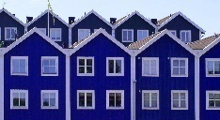
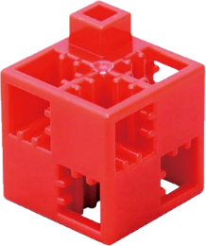

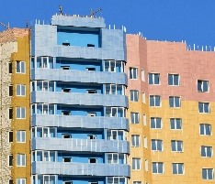
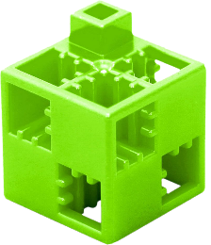



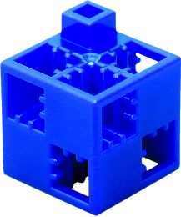
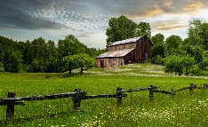
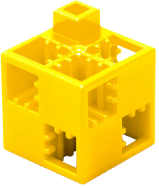



Lakóépületek 1. a.)
Start |  |  |  | Cél
Labirintus
A feladat:
Juss el a START mezőtől a CÉL mezőig, a négy irányt követve (fel, le, jobbra, balra), azonban átlósan nem léphetsz. Az egyes irányokat minden esetben más-más színű ArTeC Blocks elemek jelölik. A megoldáshoz használhatod ezeket vagy a lap alján található négyzetekbe nyilakkal is kijelölheted a helyes utat. Minden megjelölt mezőn haladj keresztül és gyűjtsd össze a pálya címéhez kapcsolódó elemeket.
Figyelj:
A nem oda illő elemet tartalmazó mezőt/mezőket kerüld el!
Folyamatot bemutató pálya esetében fontos a helyes sorrend!
Egyéb esetekben több jó megoldás is létezik!
Fel
Le
Jobbra
Balra

Slide 2
Lakóépületek 1. b.)
Start |  |  |  | Cél
Sorház
Labirintus
A feladat:
Juss el a START mezőtől a CÉL mezőig, a négy irányt követve (fel, le, jobbra, balra), azonban átlósan nem léphetsz. Az egyes irányokat minden esetben más-más színű ArTeC Blocks elemek jelölik. A megoldáshoz használhatod ezeket vagy a lap alján található négyzetekbe nyilakkal is kijelölheted a helyes utat. Minden megjelölt mezőn haladj keresztül és gyűjtsd össze a pálya címéhez kapcsolódó elemeket.
Figyelj:
A nem oda illő elemet tartalmazó mezőt/mezőket kerüld el!
Folyamatot bemutató pálya esetében fontos a helyes sorrend!
Egyéb esetekben több jó megoldás is létezik!
Fel
Lakó-
telep
Le
Családi ház
Jobbra
Tanya
Balra

Slide 3




Lakóépületek 1. - megoldás
 |  |  |  | Cél
Labirintus
A feladat:
Juss el a START mezőtől a CÉL mezőig, a négy irányt követve (fel, le, jobbra, balra), azonban átlósan nem léphetsz. Az egyes irányokat minden esetben más-más színű ArTeC Blocks elemek jelölik. A megoldáshoz használhatod ezeket vagy a lap alján található négyzetekbe nyilakkal is kijelölheted a helyes utat. Minden megjelölt mezőn haladj keresztül és gyűjtsd össze a pálya címéhez kapcsolódó elemeket.
Figyelj:
A nem oda illő elemet tartalmazó mezőt/mezőket kerüld el!
Folyamatot bemutató pálya esetében fontos a helyes sorrend!
Egyéb esetekben több jó megoldás is létezik!
Fel
Le
Jobbra
Balra
Start

Slide 4


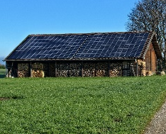



Lakóépületek 2. a.)
Start
Labirintus
A feladat:
Juss el a START mezőtől a CÉL mezőig, a négy irányt követve (fel, le, jobbra, balra), azonban átlósan nem léphetsz. Az egyes irányokat minden esetben más-más színű ArTeC Blocks elemek jelölik. A megoldáshoz használhatod ezeket vagy a lap alján található négyzetekbe nyilakkal is kijelölheted a helyes utat. Minden megjelölt mezőn haladj keresztül és gyűjtsd össze a pálya címéhez kapcsolódó elemeket.
Figyelj:
A nem oda illő elemet tartalmazó mezőt/mezőket kerüld el!
Folyamatot bemutató pálya esetében fontos a helyes sorrend!
Egyéb esetekben több jó megoldás is létezik!
Fel
Le
Jobbra
Cél
Balra

Slide 5
Lakóépületek 2. b.)
Start
Lakó-
telep
Labirintus
A feladat:
Juss el a START mezőtől a CÉL mezőig, a négy irányt követve (fel, le, jobbra, balra), azonban átlósan nem léphetsz. Az egyes irányokat minden esetben más-más színű ArTeC Blocks elemek jelölik. A megoldáshoz használhatod ezeket vagy a lap alján található négyzetekbe nyilakkal is kijelölheted a helyes utat. Minden megjelölt mezőn haladj keresztül és gyűjtsd össze a pálya címéhez kapcsolódó elemeket.
Figyelj:
A nem oda illő elemet tartalmazó mezőt/mezőket kerüld el!
Folyamatot bemutató pálya esetében fontos a helyes sorrend!
Egyéb esetekben több jó megoldás is létezik!
Fel
Tanya
Pajta
Le
Jobbra
Cél
Sorház
Balra
Családi ház

Slide 6


Lakóépületek 2. hibakerüléssel - megoldás
Start
Labirintus
A feladat:
Juss el a START mezőtől a CÉL mezőig, a négy irányt követve (fel, le, jobbra, balra), azonban átlósan nem léphetsz. Az egyes irányokat minden esetben más-más színű ArTeC Blocks elemek jelölik. A megoldáshoz használhatod ezeket vagy a lap alján található négyzetekbe nyilakkal is kijelölheted a helyes utat. Minden megjelölt mezőn haladj keresztül és gyűjtsd össze a pálya címéhez kapcsolódó elemeket.
Figyelj:
A nem oda illő elemet tartalmazó mezőt/mezőket kerüld el!
Folyamatot bemutató pálya esetében fontos a helyes sorrend!
Egyéb esetekben több jó megoldás is létezik!
Fel
Le
Jobbra
Cél
Balra

Slide 7


A toronyház építési menete 3.
Start
Nyílászárók, szigetelés
Labirintus
A feladat:
Juss el a START mezőtől a CÉL mezőig, a négy irányt követve (fel, le, jobbra, balra), azonban átlósan nem léphetsz. Az egyes irányokat minden esetben más-más színű ArTeC Blocks elemek jelölik. A megoldáshoz használhatod ezeket vagy a lap alján található négyzetekbe nyilakkal is kijelölheted a helyes utat. Minden megjelölt mezőn haladj keresztül és gyűjtsd össze a pálya címéhez kapcsolódó elemeket.
Figyelj:
A nem oda illő elemet tartalmazó mezőt/mezőket kerüld el!
Folyamatot bemutató pálya esetében fontos a helyes sorrend!
Egyéb esetekben több jó megoldás is létezik!
Fel
Függőleges vasbeton-
szerkezet
Le
Térháló elemek
(falak)
Jobbra
Mély-
garázs
Cél
Balra
Vízszintes vasbeton-szerkezet

Slide 8
A toronyház építési menete 3. - megoldás
Nyílászárók, szigetelés
Labirintus
A feladat:
Juss el a START mezőtől a CÉL mezőig, a négy irányt követve (fel, le, jobbra, balra), azonban átlósan nem léphetsz. Az egyes irányokat minden esetben más-más színű ArTeC Blocks elemek jelölik. A megoldáshoz használhatod ezeket vagy a lap alján található négyzetekbe nyilakkal is kijelölheted a helyes utat. Minden megjelölt mezőn haladj keresztül és gyűjtsd össze a pálya címéhez kapcsolódó elemeket.
Figyelj:
A nem oda illő elemet tartalmazó mezőt/mezőket kerüld el!
Folyamatot bemutató pálya esetében fontos a helyes sorrend!
Egyéb esetekben több jó megoldás is létezik!
Fel
Függőleges vasbeton-
szerkezet
Le
Térháló elemek
(falak)
Jobbra
Mély-
garázs
Cél
Balra
Start
Vízszintes vasbeton-szerkezet

Slide 9
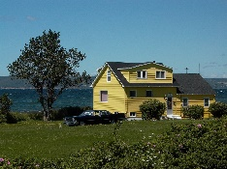




Élet a falun 4. a.)
Labirintus
A feladat:
Juss el a START mezőtől a CÉL mezőig, a négy irányt követve (fel, le, jobbra, balra), azonban átlósan nem léphetsz. Az egyes irányokat minden esetben más-más színű ArTeC Blocks elemek jelölik. A megoldáshoz használhatod ezeket vagy a lap alján található négyzetekbe nyilakkal is kijelölheted a helyes utat. Minden megjelölt mezőn haladj keresztül és gyűjtsd össze a pálya címéhez kapcsolódó elemeket.
Figyelj:
A nem oda illő elemet tartalmazó mezőt/mezőket kerüld el!
Folyamatot bemutató pálya esetében fontos a helyes sorrend!
Egyéb esetekben több jó megoldás is létezik!
Fel
Start
Cél
Le
Jobbra
Balra

Slide 10
Élet a falun 4 b.)
Nagyobb telek- méretek
Összetar-
tóbb lakó-közösség
Labirintus
A feladat:
Juss el a START mezőtől a CÉL mezőig, a négy irányt követve (fel, le, jobbra, balra), azonban átlósan nem léphetsz. Az egyes irányokat minden esetben más-más színű ArTeC Blocks elemek jelölik. A megoldáshoz használhatod ezeket vagy a lap alján található négyzetekbe nyilakkal is kijelölheted a helyes utat. Minden megjelölt mezőn haladj keresztül és gyűjtsd össze a pálya címéhez kapcsolódó elemeket.
Figyelj:
A nem oda illő elemet tartalmazó mezőt/mezőket kerüld el!
Folyamatot bemutató pálya esetében fontos a helyes sorrend!
Egyéb esetekben több jó megoldás is létezik!
Fel
Start
Cél
Le
Kevesebb munka-
lehetőség
Jobbra
Balra
Nyugod-tabb
életvitel
Olcsóbb
telekár

Slide 11
Élet a falun 4. - megoldás
Labirintus
A feladat:
Juss el a START mezőtől a CÉL mezőig, a négy irányt követve (fel, le, jobbra, balra), azonban átlósan nem léphetsz. Az egyes irányokat minden esetben más-más színű ArTeC Blocks elemek jelölik. A megoldáshoz használhatod ezeket vagy a lap alján található négyzetekbe nyilakkal is kijelölheted a helyes utat. Minden megjelölt mezőn haladj keresztül és gyűjtsd össze a pálya címéhez kapcsolódó elemeket.
Figyelj:
A nem oda illő elemet tartalmazó mezőt/mezőket kerüld el!
Folyamatot bemutató pálya esetében fontos a helyes sorrend!
Egyéb esetekben több jó megoldás is létezik!
Fel
Start
Cél
Le
Jobbra
Balra

Slide 12



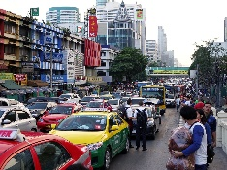
Élet a városban 5. a.)
Cél
Fel
Le
Jobbra
Balra
Start

Slide 13
Élet a városban 5. b.)
Kevesebb munka-
lehetőség
Kisebb
telek méretek
Labirintus
A feladat:
Juss el a START mezőtől a CÉL mezőig, a négy irányt követve (fel, le, jobbra, balra), azonban átlósan nem léphetsz. Az egyes irányokat minden esetben más-más színű ArTeC Blocks elemek jelölik. A megoldáshoz használhatod ezeket vagy a lap alján található négyzetekbe nyilakkal is kijelölheted a helyes utat. Minden megjelölt mezőn haladj keresztül és gyűjtsd össze a pálya címéhez kapcsolódó elemeket.
Figyelj:
A nem oda illő elemet tartalmazó mezőt/mezőket kerüld el!
Folyamatot bemutató pálya esetében fontos a helyes sorrend!
Egyéb esetekben több jó megoldás is létezik!
Cél
Fel
Le
Mozgal-mas életvitel
Drágább telekár
Jobbra
Keres-kedelmi-, gazdasági köpont
Balra
Start

Slide 14
Élet a városban hibával 5. - megoldás
Cél
Labirintus
A feladat:
Juss el a START mezőtől a CÉL mezőig, a négy irányt követve (fel, le, jobbra, balra), azonban átlósan nem léphetsz. Az egyes irányokat minden esetben más-más színű ArTeC Blocks elemek jelölik. A megoldáshoz használhatod ezeket vagy a lap alján található négyzetekbe nyilakkal is kijelölheted a helyes utat. Minden megjelölt mezőn haladj keresztül és gyűjtsd össze a pálya címéhez kapcsolódó elemeket.
Figyelj:
A nem oda illő elemet tartalmazó mezőt/mezőket kerüld el!
Folyamatot bemutató pálya esetében fontos a helyes sorrend!
Egyéb esetekben több jó megoldás is létezik!
Fel
Le
Jobbra
Balra
Start

Slide 15

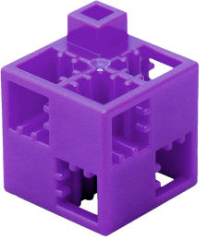
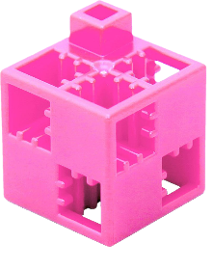
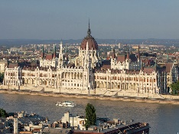
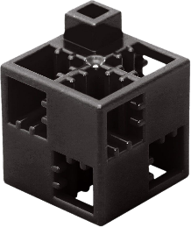
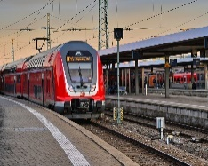
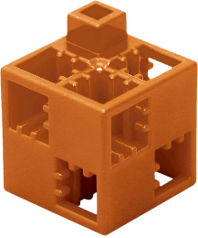
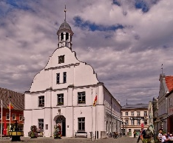
Középületek 6. a.)
Labirintus
A feladat:
Juss el a START mezőtől a CÉL mezőig, a négy irányt követve (fel, le, jobbra, balra), azonban átlósan nem léphetsz. Az egyes irányokat minden esetben más-más színű ArTeC Blocks elemek jelölik. A megoldáshoz használhatod ezeket vagy a lap alján található négyzetekbe nyilakkal is kijelölheted a helyes utat. Minden megjelölt mezőn haladj keresztül és gyűjtsd össze a pálya címéhez kapcsolódó elemeket.
Figyelj:
A nem oda illő elemet tartalmazó mezőt/mezőket kerüld el!
Folyamatot bemutató pálya esetében fontos a helyes sorrend!
Egyéb esetekben több jó megoldás is létezik!
Fel
Start
Le
Jobbra
Cél
Balra

Slide 16
Középületek 6. b.)
Bevásárló
központ
Labirintus
A feladat:
Juss el a START mezőtől a CÉL mezőig, a négy irányt követve (fel, le, jobbra, balra), azonban átlósan nem léphetsz. Az egyes irányokat minden esetben más-más színű ArTeC Blocks elemek jelölik. A megoldáshoz használhatod ezeket vagy a lap alján található négyzetekbe nyilakkal is kijelölheted a helyes utat. Minden megjelölt mezőn haladj keresztül és gyűjtsd össze a pálya címéhez kapcsolódó elemeket.
Figyelj:
A nem oda illő elemet tartalmazó mezőt/mezőket kerüld el!
Folyamatot bemutató pálya esetében fontos a helyes sorrend!
Egyéb esetekben több jó megoldás is létezik!
Fel
Start
Le
Országház
(Parlament)
Jobbra
Vasút
állomás
Cél
Balra
Templom

Slide 17
Középületek 6. - megoldás
Labirintus
A feladat:
Juss el a START mezőtől a CÉL mezőig, a négy irányt követve (fel, le, jobbra, balra), azonban átlósan nem léphetsz. Az egyes irányokat minden esetben más-más színű ArTeC Blocks elemek jelölik. A megoldáshoz használhatod ezeket vagy a lap alján található négyzetekbe nyilakkal is kijelölheted a helyes utat. Minden megjelölt mezőn haladj keresztül és gyűjtsd össze a pálya címéhez kapcsolódó elemeket.
Figyelj:
A nem oda illő elemet tartalmazó mezőt/mezőket kerüld el!
Folyamatot bemutató pálya esetében fontos a helyes sorrend!
Egyéb esetekben több jó megoldás is létezik!
Fel
Start
Le
Jobbra
Cél
Balra

Slide 18
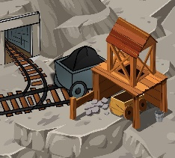


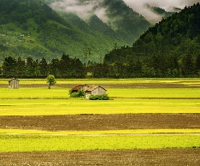
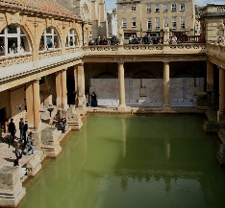

Városok típusai képekkel 7.
Start
Labirintus
A feladat:
Juss el a START mezőtől a CÉL mezőig, a négy irányt követve (fel, le, jobbra, balra), azonban átlósan nem léphetsz. Az egyes irányokat minden esetben más-más színű ArTeC Blocks elemek jelölik. A megoldáshoz használhatod ezeket vagy a lap alján található négyzetekbe nyilakkal is kijelölheted a helyes utat. Minden megjelölt mezőn haladj keresztül és gyűjtsd össze a pálya címéhez kapcsolódó elemeket.
Figyelj:
A nem oda illő elemet tartalmazó mezőt/mezőket kerüld el!
Folyamatot bemutató pálya esetében fontos a helyes sorrend!
Egyéb esetekben több jó megoldás is létezik!
Fel
Cél
Le
Jobbra
Balra

Slide 19
Városok típusai hibával, képekkel 7. - megoldás
Start
Labirintus
A feladat:
Juss el a START mezőtől a CÉL mezőig, a négy irányt követve (fel, le, jobbra, balra), azonban átlósan nem léphetsz. Az egyes irányokat minden esetben más-más színű ArTeC Blocks elemek jelölik. A megoldáshoz használhatod ezeket vagy a lap alján található négyzetekbe nyilakkal is kijelölheted a helyes utat. Minden megjelölt mezőn haladj keresztül és gyűjtsd össze a pálya címéhez kapcsolódó elemeket.
Figyelj:
A nem oda illő elemet tartalmazó mezőt/mezőket kerüld el!
Folyamatot bemutató pálya esetében fontos a helyes sorrend!
Egyéb esetekben több jó megoldás is létezik!
Fel
Cél
Le
Jobbra
Balra

Slide 20
Városok típusai 8.
Bányász
Start
Labirintus
A feladat:
Juss el a START mezőtől a CÉL mezőig, a négy irányt követve (fel, le, jobbra, balra), azonban átlósan nem léphetsz. Az egyes irányokat minden esetben más-más színű ArTeC Blocks elemek jelölik. A megoldáshoz használhatod ezeket vagy a lap alján található négyzetekbe nyilakkal is kijelölheted a helyes utat. Minden megjelölt mezőn haladj keresztül és gyűjtsd össze a pálya címéhez kapcsolódó elemeket.
Figyelj:
A nem oda illő elemet tartalmazó mezőt/mezőket kerüld el!
Folyamatot bemutató pálya esetében fontos a helyes sorrend!
Egyéb esetekben több jó megoldás is létezik!
Fel
Cél
Kert
Le
Iskola
Törpe
Jobbra
Fürdő
Balra
Üdülő

Slide 21
Városok típusai szöveggel, hibával 8. - megoldás
Bányász
Start
Labirintus
A feladat:
Juss el a START mezőtől a CÉL mezőig, a négy irányt követve (fel, le, jobbra, balra), azonban átlósan nem léphetsz. Az egyes irányokat minden esetben más-más színű ArTeC Blocks elemek jelölik. A megoldáshoz használhatod ezeket vagy a lap alján található négyzetekbe nyilakkal is kijelölheted a helyes utat. Minden megjelölt mezőn haladj keresztül és gyűjtsd össze a pálya címéhez kapcsolódó elemeket.
Figyelj:
A nem oda illő elemet tartalmazó mezőt/mezőket kerüld el!
Folyamatot bemutató pálya esetében fontos a helyes sorrend!
Egyéb esetekben több jó megoldás is létezik!
Fel
Cél
Kert
Le
Iskola
Törpe
Jobbra
Fürdő
Balra
Üdülő

Slide 22
Textilnövények 9.
Kender
Labirintus
A feladat:
Juss el a START mezőtől a CÉL mezőig, a négy irányt követve (fel, le, jobbra, balra), azonban átlósan nem léphetsz. Az egyes irányokat minden esetben más-más színű ArTeC Blocks elemek jelölik. A megoldáshoz használhatod ezeket vagy a lap alján található négyzetekbe nyilakkal is kijelölheted a helyes utat. Minden megjelölt mezőn haladj keresztül és gyűjtsd össze a pálya címéhez kapcsolódó elemeket.
Figyelj:
A nem oda illő elemet tartalmazó mezőt/mezőket kerüld el!
Folyamatot bemutató pálya esetében fontos a helyes sorrend!
Egyéb esetekben több jó megoldás is létezik!
Fel
Start
Le
Gyapot
Jobbra
Juta
Balra
Len
Gyapjú
Cél

Slide 23
Textilnövények hibával 9. - megoldás
Kender
Labirintus
A feladat:
Juss el a START mezőtől a CÉL mezőig, a négy irányt követve (fel, le, jobbra, balra), azonban átlósan nem léphetsz. Az egyes irányokat minden esetben más-más színű ArTeC Blocks elemek jelölik. A megoldáshoz használhatod ezeket vagy a lap alján található négyzetekbe nyilakkal is kijelölheted a helyes utat. Minden megjelölt mezőn haladj keresztül és gyűjtsd össze a pálya címéhez kapcsolódó elemeket.
Figyelj:
A nem oda illő elemet tartalmazó mezőt/mezőket kerüld el!
Folyamatot bemutató pálya esetében fontos a helyes sorrend!
Egyéb esetekben több jó megoldás is létezik!
Fel
Start
Le
Gyapot
Jobbra
Juta
Balra
Len
Gyapjú
Cél

Slide 24





Okostányér 10. a.)
Start
Labirintus
A feladat:
Juss el a START mezőtől a CÉL mezőig, a négy irányt követve (fel, le, jobbra, balra), azonban átlósan nem léphetsz. Az egyes irányokat minden esetben más-más színű ArTeC Blocks elemek jelölik. A megoldáshoz használhatod ezeket vagy a lap alján található négyzetekbe nyilakkal is kijelölheted a helyes utat. Minden megjelölt mezőn haladj keresztül és gyűjtsd össze a pálya címéhez kapcsolódó elemeket.
Figyelj:
A nem oda illő elemet tartalmazó mezőt/mezőket kerüld el!
Folyamatot bemutató pálya esetében fontos a helyes sorrend!
Egyéb esetekben több jó megoldás is létezik!
Fel
Le
Jobbra
Cél
Balra

Slide 25
Okostányér 10. b.)
Start
Hús, hal,
tojás, tej,
tejtermékek
Labirintus
A feladat:
Juss el a START mezőtől a CÉL mezőig, a négy irányt követve (fel, le, jobbra, balra), azonban átlósan nem léphetsz. Az egyes irányokat minden esetben más-más színű ArTeC Blocks elemek jelölik. A megoldáshoz használhatod ezeket vagy a lap alján található négyzetekbe nyilakkal is kijelölheted a helyes utat. Minden megjelölt mezőn haladj keresztül és gyűjtsd össze a pálya címéhez kapcsolódó elemeket.
Figyelj:
A nem oda illő elemet tartalmazó mezőt/mezőket kerüld el!
Folyamatot bemutató pálya esetében fontos a helyes sorrend!
Egyéb esetekben több jó megoldás is létezik!
Fel
Zöldségek
Le
Folyadék
(főleg víz)
Jobbra
Cél
Gyümölcsök
Balra
Gabonafélék

Slide 26
Okostányér 10. - megoldás
Start
Labirintus
A feladat:
Juss el a START mezőtől a CÉL mezőig, a négy irányt követve (fel, le, jobbra, balra), azonban átlósan nem léphetsz. Az egyes irányokat minden esetben más-más színű ArTeC Blocks elemek jelölik. A megoldáshoz használhatod ezeket vagy a lap alján található négyzetekbe nyilakkal is kijelölheted a helyes utat. Minden megjelölt mezőn haladj keresztül és gyűjtsd össze a pálya címéhez kapcsolódó elemeket.
Figyelj:
A nem oda illő elemet tartalmazó mezőt/mezőket kerüld el!
Folyamatot bemutató pálya esetében fontos a helyes sorrend!
Egyéb esetekben több jó megoldás is létezik!
Fel
Le
Jobbra
Cél
Balra

Slide 27

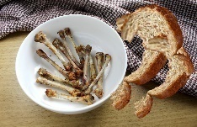
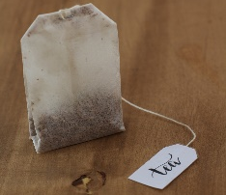
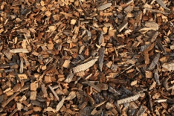

Komposztálható anyagok 11. a.)
Labirintus
A feladat:
Juss el a START mezőtől a CÉL mezőig, a négy irányt követve (fel, le, jobbra, balra), azonban átlósan nem léphetsz. Az egyes irányokat minden esetben más-más színű ArTeC Blocks elemek jelölik. A megoldáshoz használhatod ezeket vagy a lap alján található négyzetekbe nyilakkal is kijelölheted a helyes utat. Minden megjelölt mezőn haladj keresztül és gyűjtsd össze a pálya címéhez kapcsolódó elemeket.
Figyelj:
A nem oda illő elemet tartalmazó mezőt/mezőket kerüld el!
Folyamatot bemutató pálya esetében fontos a helyes sorrend!
Egyéb esetekben több jó megoldás is létezik!
Fel
Start
Cél
Le
Jobbra
Balra

Slide 28
Komposztálható anyagok 11. b.)
Papír
gurigák
Labirintus
A feladat:
Juss el a START mezőtől a CÉL mezőig, a négy irányt követve (fel, le, jobbra, balra), azonban átlósan nem léphetsz. Az egyes irányokat minden esetben más-más színű ArTeC Blocks elemek jelölik. A megoldáshoz használhatod ezeket vagy a lap alján található négyzetekbe nyilakkal is kijelölheted a helyes utat. Minden megjelölt mezőn haladj keresztül és gyűjtsd össze a pálya címéhez kapcsolódó elemeket.
Figyelj:
A nem oda illő elemet tartalmazó mezőt/mezőket kerüld el!
Folyamatot bemutató pálya esetében fontos a helyes sorrend!
Egyéb esetekben több jó megoldás is létezik!
Fel
Start
Étel-
maradék
Cél
Le
Tea
filter
Jobbra
Faforgács
Balra
Zöldség-
és
gyümölcshéj

Slide 29
Komposztálható anyagok hibával 11. - megoldás
Labirintus
A feladat:
Juss el a START mezőtől a CÉL mezőig, a négy irányt követve (fel, le, jobbra, balra), azonban átlósan nem léphetsz. Az egyes irányokat minden esetben más-más színű ArTeC Blocks elemek jelölik. A megoldáshoz használhatod ezeket vagy a lap alján található négyzetekbe nyilakkal is kijelölheted a helyes utat. Minden megjelölt mezőn haladj keresztül és gyűjtsd össze a pálya címéhez kapcsolódó elemeket.
Figyelj:
A nem oda illő elemet tartalmazó mezőt/mezőket kerüld el!
Folyamatot bemutató pálya esetében fontos a helyes sorrend!
Egyéb esetekben több jó megoldás is létezik!
Fel
Start
Cél
Le
Jobbra
Balra

